Slide 1
BÀI 5. THỰC HÀNH: QUANG HỢP Ở THỰC VẬT
Sinh học 11 – Kết nối tri thức với cuộc sống · 02 tiết
Trường THPT – Tổ Sử – Địa – Sinh

Slide 2
MỤC TIÊU BÀI HỌC
MỤC TIÊU
Quan sát được lục lạp trong tế bào thực vật.
Nhận biết, tách chiết được các sắc tố (diệp lục a, b; carotene và xanthophyll) trong lá cây.
Thiết kế và thực hiện được các thí nghiệm về sự hình thành tinh bột, thải khí oxygen trong quang hợp.
Thao tác an toàn với kính hiển vi, đèn cồn, hoá chất; viết báo cáo thực hành.
Sinh học 11 · Bài 5. Thực hành: Quang hợp ở thực vật 2
Notes:
GV nêu mục tiêu; HS ghi vào vở. Nhắc HS chuẩn bị điện thoại để làm bài củng cố cuối tiết.

Slide 3
TIẾT 11: LỤC LẠP – SẮC TỐ

Slide 4
SƠ ĐỒ TƯ DUY BÀI HỌC
Acetone 80% chiết sắc tố
Biểu bì lá rong mái chèo
Sắc kí giấy: ether :
ethanol = 14 : 1
Kính hiển vi 10×, 40×
Quan sát lục lạp
Tách chiết sắc tố
4 vệt: carotene,
xanthophyll, diệp lục a,
b
Hạt xanh lục, bầu dục
BÀI 5 THỰC HÀNH
QUANG HỢP
Để tối 2 ngày, bịt giấy
đen
Rong đuôi chó, phễu, ống
nghiệm
Đun cách thuỷ trong cồn
90°
Tạo tinh bột
Thải oxygen
Cốc để sáng có bọt khí
O₂
Iodine → xanh tím ở phần
được chiếu sáng
Que đóm tàn đỏ bùng cháy

Slide 5
KHỞI ĐỘNG
KHỞI ĐỘNG
Lá rau dền đỏ có màu đỏ – lá có quang hợp được không?
Bằng chứng nào cho thấy quang hợp tạo tinh bột và thải oxygen?
Sinh học 11 · Bài 5. Thực hành: Quang hợp ở thực vật 4
Notes:
Dẫn vào 4 thí nghiệm.

Slide 6
QUAN SÁT LỤC LẠP
ĐỀ BÀI
Nêu cách làm tiêu bản biểu bì lá rong mái chèo và kết quả quan sát lục lạp.
💡 Dùng kim mũi mác bóc biểu bì.
Sinh học 11 · Bài 5. Thực hành: Quang hợp ở thực vật 5
Notes:
Slide ĐỀ BÀI – cho HS suy nghĩ, thảo luận (không chiếu lời giải).

Slide 7
QUAN SÁT LỤC LẠP
LỜI GIẢI
Bóc biểu bì, đặt lên lam kính, nhỏ 1 giọt nước cất, đậy lamen.
Quan sát vật kính 10× rồi 40×.
Lục lạp: nhiều hạt màu xanh lục, hình bầu dục, di chuyển theo dòng tế bào chất.
Lục lạp – bào quan quang hợp.
Sinh học 11 · Bài 5. Thực hành: Quang hợp ở thực vật 6
Notes:
Slide LỜI GIẢI – GV chốt sau khi HS trình bày.

Slide 8
TÁCH CHIẾT SẮC TỐ
ĐỀ BÀI
Nguyên lí và kết quả tách chiết sắc tố bằng sắc kí giấy?
💡 Dung môi hữu cơ phá vỡ liên kết nào?
Sinh học 11 · Bài 5. Thực hành: Quang hợp ở thực vật 7
Notes:
Slide ĐỀ BÀI – cho HS suy nghĩ, thảo luận (không chiếu lời giải).

Slide 9
TÁCH CHIẾT SẮC TỐ
LỜI GIẢI
Acetone 80% phá vỡ liên kết diệp lục – lipid – protein → dung dịch sắc tố.
Sắc kí: petroleum ether : ethanol = 14 : 1; vệt sắc tố không chạm dung môi.
Sau khoảng 10 phút tách thành 4 vệt sắc tố.
Carotene, xanthophyll, diệp lục a, diệp lục b.
Sinh học 11 · Bài 5. Thực hành: Quang hợp ở thực vật 8
Notes:
Slide LỜI GIẢI – GV chốt sau khi HS trình bày.

Slide 10
TIẾT 12: TINH BỘT – OXYGEN

Slide 11
SỰ TẠO THÀNH TINH BỘT
ĐỀ BÀI
Vì sao phải để cây trong tối 2 ngày? Kết quả nhuộm iodine như thế nào?
💡 Lá đã có sẵn tinh bột không?
Sinh học 11 · Bài 5. Thực hành: Quang hợp ở thực vật 10
Notes:
Slide ĐỀ BÀI – cho HS suy nghĩ, thảo luận (không chiếu lời giải).

Slide 12
SỰ TẠO THÀNH TINH BỘT
LỜI GIẢI
Để tối 2 ngày: lá dùng hết tinh bột có sẵn.
Bịt giấy đen một phần lá, chiếu sáng 4 – 6 giờ; đun cách thuỷ trong cồn 90°.
Nhúng iodine: phần được chiếu sáng xanh tím, phần bịt đen không đổi màu xanh tím.
Quang hợp cần ánh sáng, tạo tinh bột.
Sinh học 11 · Bài 5. Thực hành: Quang hợp ở thực vật 11
Notes:
Slide LỜI GIẢI – GV chốt sau khi HS trình bày.

Slide 13
SỰ THẢI OXYGEN
ĐỀ BÀI
Bố trí và kết quả thí nghiệm rong đuôi chó?
💡 Khí gì làm que đóm tàn đỏ bùng cháy?
Sinh học 11 · Bài 5. Thực hành: Quang hợp ở thực vật 12
Notes:
Slide ĐỀ BÀI – cho HS suy nghĩ, thảo luận (không chiếu lời giải).

Slide 14
SỰ THẢI OXYGEN
LỜI GIẢI
2 cành rong trong 2 phễu úp ngược trong cốc nước, ống nghiệm đầy nước úp vào cuống phễu.
Một cốc để tối, một cốc để sáng; sau 30 phút quan sát.
Cốc để sáng: nhiều bọt khí, que đóm tàn đỏ bùng cháy.
Quang hợp thải khí O₂.
Sinh học 11 · Bài 5. Thực hành: Quang hợp ở thực vật 13
Notes:
Slide LỜI GIẢI – GV chốt sau khi HS trình bày.

Slide 15
VẬN DỤNG: BỂ CÁ
ĐỀ BÀI
Việc trồng cây thuỷ sinh hoặc thả rong trong bể cá có tác dụng gì?
💡 Rong quang hợp tạo ra khí gì?
Sinh học 11 · Bài 5. Thực hành: Quang hợp ở thực vật 14
Notes:
Slide ĐỀ BÀI – cho HS suy nghĩ, thảo luận (không chiếu lời giải).

Slide 16
VẬN DỤNG: BỂ CÁ
LỜI GIẢI
Thải O₂ cho cá hô hấp.
Hấp thụ CO₂, một số chất thải trong nước.
Nơi trú ẩn cho cá, làm đẹp bể.
Cây thuỷ sinh – nhà máy oxygen của bể cá.
Sinh học 11 · Bài 5. Thực hành: Quang hợp ở thực vật 15
Notes:
Slide LỜI GIẢI – GV chốt sau khi HS trình bày.

Slide 17
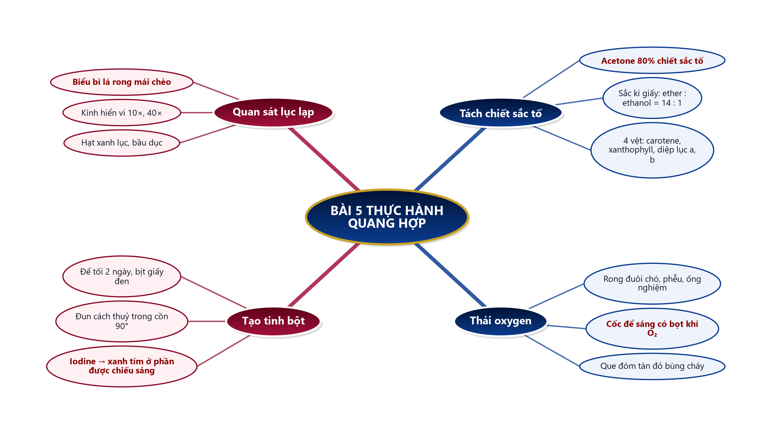
SƠ ĐỒ TƯ DUY
CỦNG CỐ
Sinh học 11 · Bài 5. Thực hành: Quang hợp ở thực vật 16

Slide 18

BÀI TẬP CỦA BẠN
CỦNG CỐ
Củng cố – Bài 5. Thực hành: Quang hợp ở thực vật
trangtu66.github.io/Taode_thi_online/sinh_cc_bai5_k11.html
Sinh học 11 · Bài 5. Thực hành: Quang hợp ở thực vật 17

